Slide 1
T.C.
TİCARET BAKANLIĞI
MERKEZİ SİCİL KAYIT SİSTEMİ
(MERSİS)
25.03.2020

Slide 2
Anonim Şirketlerin Genel Kurul Toplantılarına Bakanlık Temsilcisi Başvurusu ve Görevlendirme İşlemlerinin MERSİS Üzerinden Elektronik Ortamda Yapılması

Slide 3
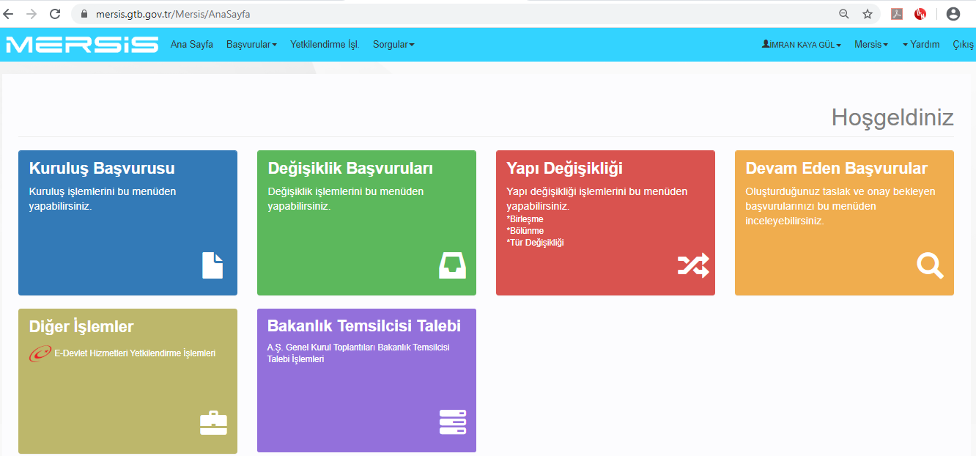
Bakanlık Temsilcisi Başvuru İşlemleri
«Bakanlık Temsilcisi Talebi» butonu üzerinden başvuru işlemine başlanılmaktadır.

Slide 4
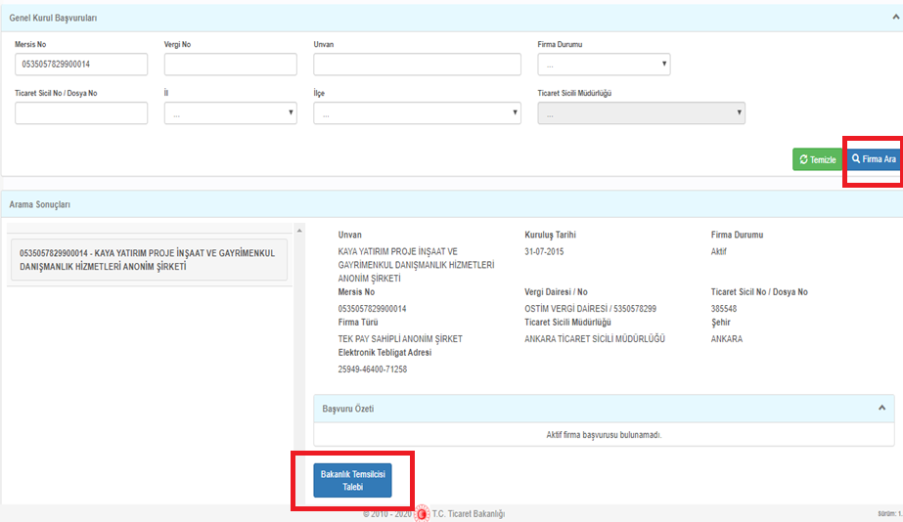
Bakanlık Temsilcisi Başvuru İşlemleri
Bakanlık Temsilcisi Talebi butonuna tıklandığında açılan ekranda, Bakanlık temsilcisi talebinde bulunulacak genel kurul toplantısı olan şirket MERSİS No, Vergi No, Unvan veya Ticaret Sicil No arama kriterlerinden herhangi biri yazılmak suretiyle «Firma Ara» butonuna basılarak Sistemden çağırılır ve «Bakanlık Temsilcisi Talebi» butonuna tıklanarak başvuru başlatılır.

Slide 5
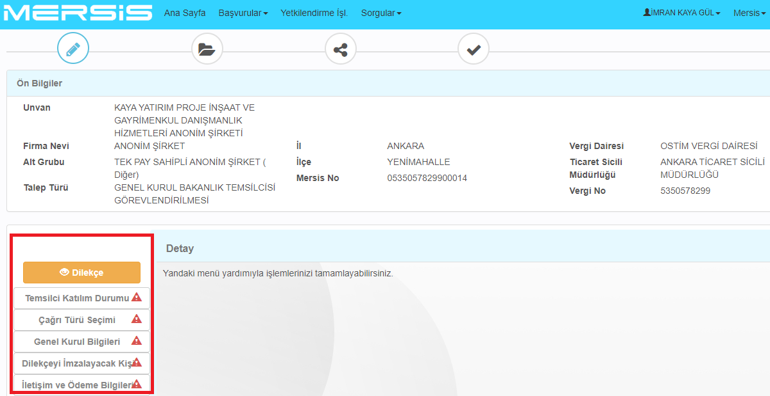
Bakanlık Temsilcisi Başvuru İşlemleri
Başvuru Dilekçesinin Oluşturulması
Açılan ekranda, sol alt kısımda yer alan Temsilci Katılım Durumu, Çağrı Türü Seçimi, Genel Kurul Bilgileri ve Dilekçeyi İmzalayacak Kişi bilgileri girilerek başvuru dilekçesi oluşturulur.

Slide 6
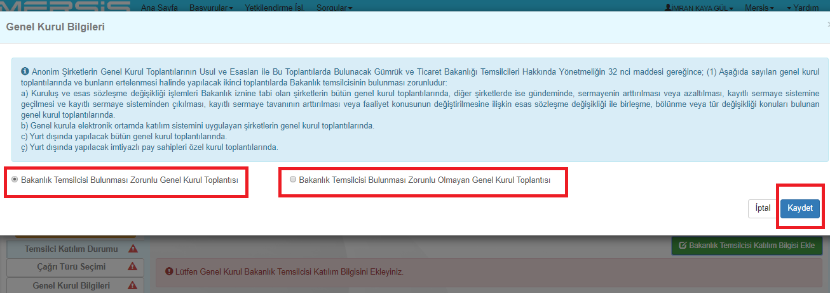
Bakanlık Temsilcisi Başvuru İşlemleri
Başvuru Dilekçesinin Oluşturulması
Anonim Şirketlerin Genel Kurul Toplantılarının Usul ve Esasları ile Bu Toplantılarda Bulunacak Gümrük ve Ticaret Bakanlığı Temsilcileri Hakkında Yönetmeliğin 32 nci maddesi kapsamında «Temsilci Katılım Durumu» bölümünden başvurusu yapılan genel kurul toplantısının Bakanlık temsilcisi bulunması zorunlu genel kurul toplantısı olup olmadığına ilişkin seçim yapılır ve «Kaydet» butonuna tıklanır.

Slide 7
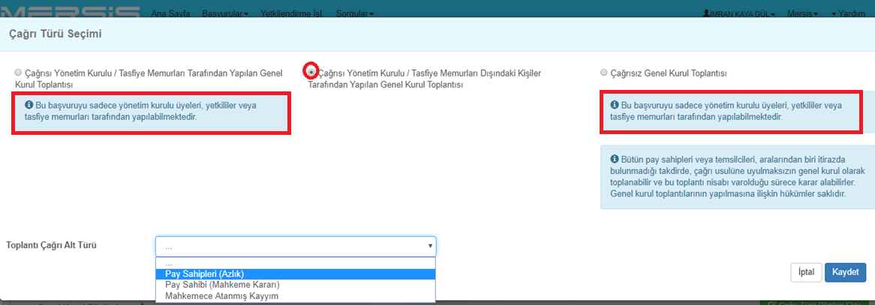
Bakanlık Temsilcisi Başvuru İşlemleri
Başvuru Dilekçesinin Oluşturulması
Anonim Şirketlerin Genel Kurul Toplantılarının Usul ve Esasları ile Bu Toplantılarda Bulunacak Gümrük ve Ticaret Bakanlığı Temsilcileri Hakkında Yönetmeliğin ‘Çağrıya yetkili olanlar’ başlıklı 9 uncu maddesi kapsamında «Çağrı Türü Seçimi» bölümünden Genel Kurul çağrısının kim tarafından yapıldığına ilişkin seçim yapılır ve «Kaydet» butonuna tıklanır.

Slide 8
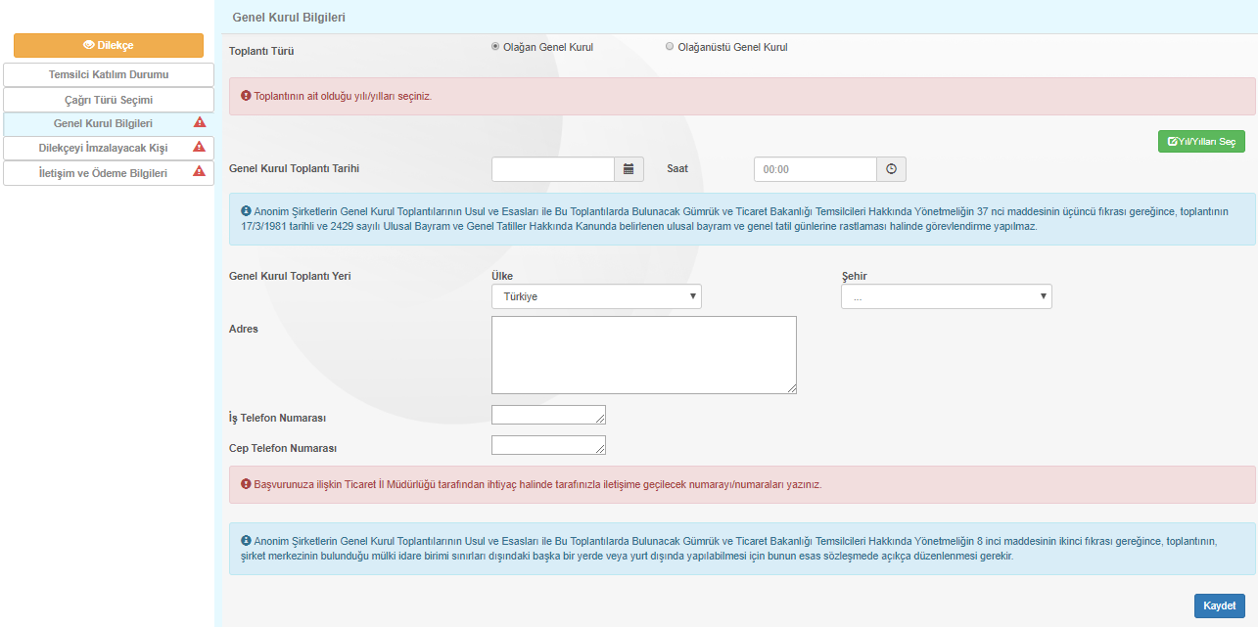
Bakanlık Temsilcisi Başvuru İşlemleri
Başvuru Dilekçesinin Oluşturulması
«Genel Kurul Bilgileri» bölümünden toplantı türü, ait olduğu yıl, tarih, saat, adres, iletişim bilgileri girilir ve «Kaydet» butonuna tıklanır.

Slide 9
Bakanlık Temsilcisi Başvuru İşlemleri
Başvuru Dilekçesinin Oluşturulması
Genel kurul çağrısının yönetim kurulu üyeleri, tasfiye memurları ve yetkililer tarafından yapılması ya da genel kurulun çağrısız toplanması halinde «Dilekçeyi İmzalayacak Kişi» bölümünde çıkan yetkililerden dilekçeyi imzalayacak kişi seçilerek «Kaydet» butonuna tıklanır.

Slide 10
Bakanlık Temsilcisi Başvuru İşlemleri
Başvuru Dilekçesinin Oluşturulması
Genel kurul çağrısının azlık pay sahipleri tarafından yapılması halinde Bakanlık temsilcisi talep dilekçesi başvuruyu yapan kişi tarafından imzalanır. «Dilekçeyi İmzalayacak Kişi» bölümünde otomatik olarak çıkan başvuruda bulunan kişi seçilerek «Kaydet» butonuna tıklanır.

Slide 11
Bakanlık Temsilcisi Başvuru İşlemleri
Başvuru Dilekçesinin Oluşturulması
Genel kurul çağrısının mahkemece atanmış kayyım tarafından yapılması halinde Bakanlık temsilcisi talep dilekçesi kayyım tarafından imzalanır. «Çağrı Türü Seçimi» bölümünden «Kişi Ekle» butonuna tıklayarak TC Kimlik ve seri numarası girilmek suretiyle kayyım Sisteme eklenir ve «Dilekçeyi İmzalayacak Kişi» bölümünden seçilerek «Kaydet» butonuna tıklanır.

Slide 12
Bakanlık Temsilcisi Başvuru İşlemleri
Başvuru Dilekçesinin Oluşturulması
Genel kurul çağrısının mahkemeden izin alan pay sahibi tarafından yapılması halinde Bakanlık temsilcisi talep dilekçesi söz konusu pay sahibi tarafından imzalanır. «Çağrı Türü Seçimi» bölümünden «Kişi Ekle» butonuna tıklayarak TC Kimlik ve seri numarası girilmek suretiyle pay sahibi Sisteme eklenir ve «Dilekçeyi İmzalayacak Kişi» bölümünden seçilerek «Kaydet» butonuna tıklanır.

Slide 13
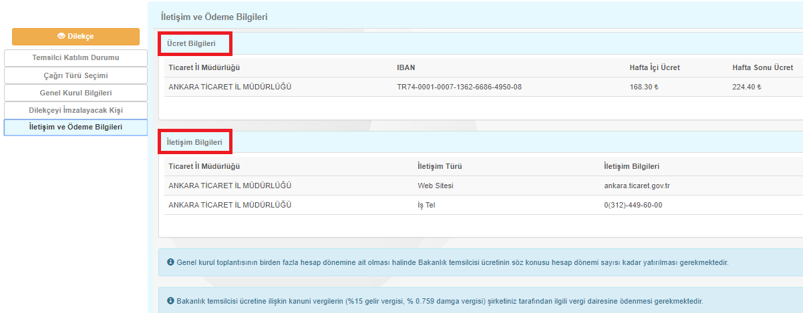
Bakanlık Temsilcisi Başvuru İşlemleri
Başvuru Dilekçesinin Oluşturulması
«İletişim ve Ödeme Bilgileri» alanında İl Müdürlüğünün iletişim bilgileri ile Bakanlık temsilcisi ücretinin yatırılacağı banka hesap bilgileri yer almaktadır.

Slide 14
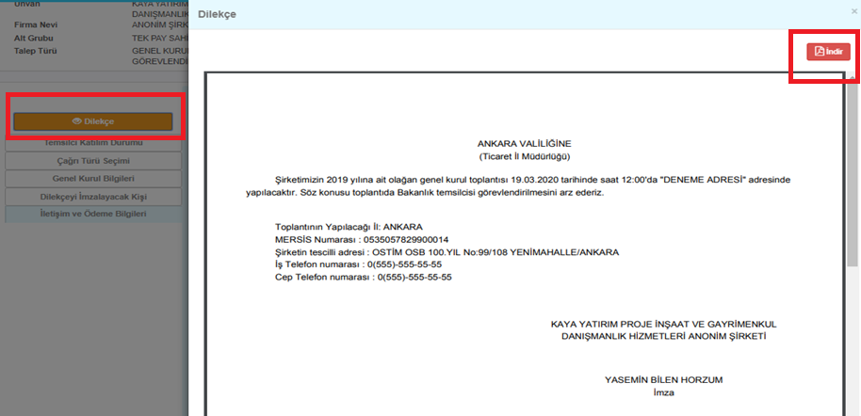
Bakanlık Temsilcisi Başvuru İşlemleri
Başvuru Dilekçesinin Oluşturulması
Sol menüde yer alan tüm bilgiler doldurulduktan sonra «Dilekçe» butonuna tıklanarak Bakanlık temsilcisi başvuru dilekçesi görüntülenir ve «indir» butonu tıklanarak bilgisayara indirilir.

Slide 15
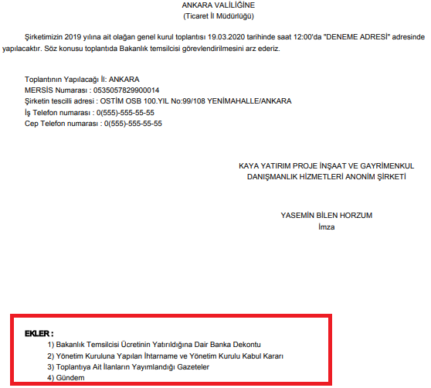
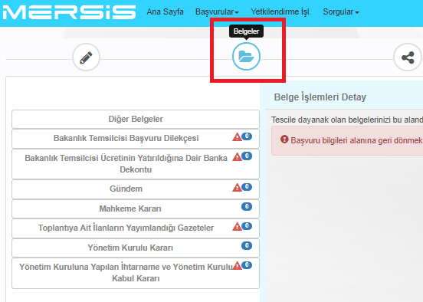
Bakanlık Temsilcisi Başvuru İşlemleri
Başvuru Dilekçesinin Oluşturulması
Çıktısı alınarak imzalanan dilekçe ile birlikte dilekçenin ekleri olan belgeler «Belgeler» adımından Sisteme yüklenir.

Slide 16
Bakanlık Temsilcisi Başvuru İşlemleri
Başvurunun Onaya Gönderilmesi
«Süreç Seçimi» adımından dilekçenin e-imza ya da mobil imza ile imzalanmasının seçilmesi halinde başvuru dilekçesinin çıktısı alınıp imzalanmasına gerek kalmadan e-imza ile imzalanarak ilerlenmesi imkan dahilindedir.

Slide 17
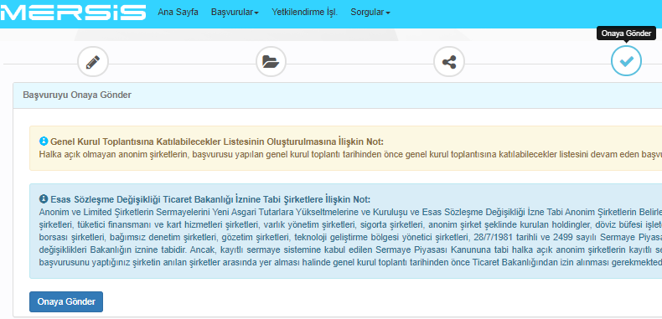
Bakanlık Temsilcisi Başvuru İşlemleri
Başvurunun Onaya Gönderilmesi
Son olarak «Onaya Gönder» adımında onaya gönder butonuna tıklanarak başvuru onaya gönderilir ve Sistem tarafından talep numarası oluşturulur.

